Slide 1
逻辑斯蒂回归模型
Logistic regression

Slide 2
基础知识与模型

Slide 3
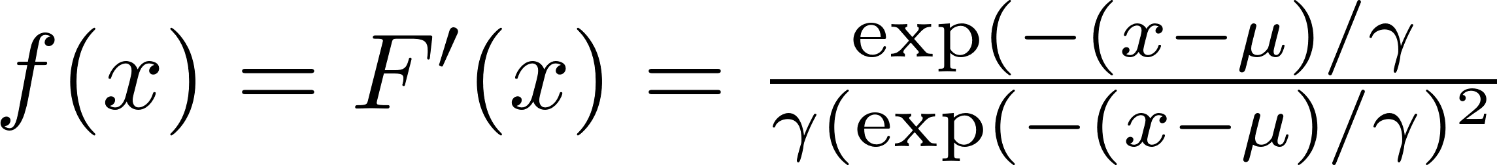
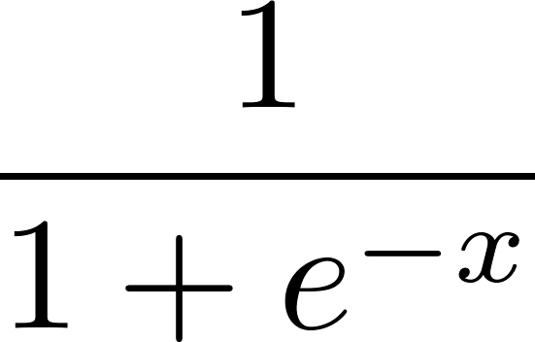
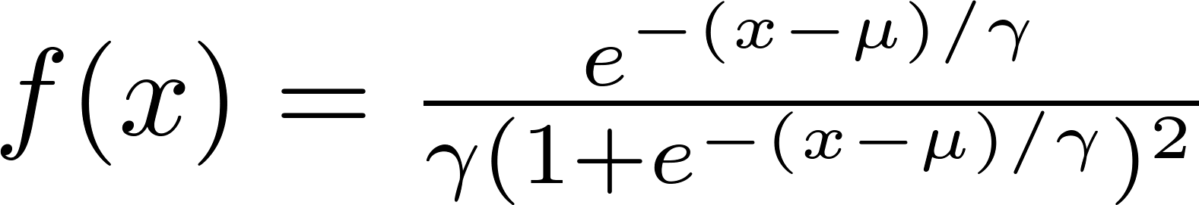
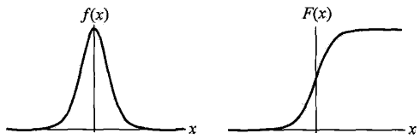
逻辑斯蒂分布(Logistic distribution)
设X是连续随机变量，X服从Logistic distribution
分布函数：
密度函数：
μ为位置参数，γ大于0为形状参数，
(μ,1/2)中心对称

Slide 4
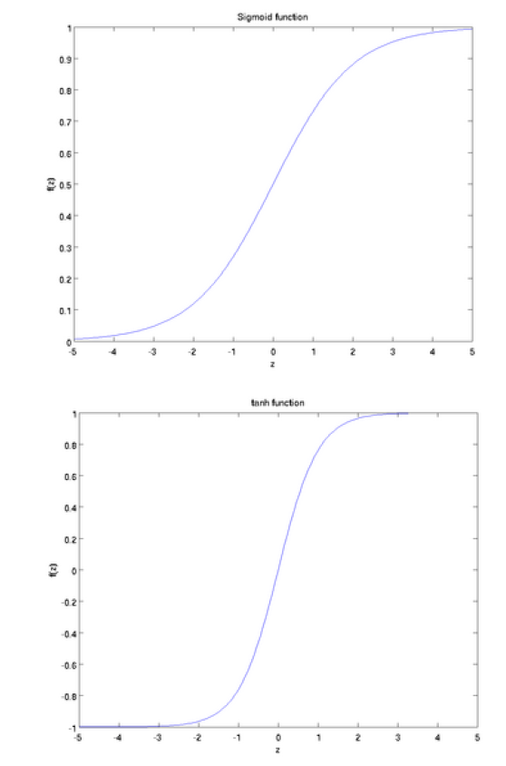




Sigmoid：
双曲正切函数（tanh）

Slide 5
问题
在线广告及零售中：
  预测用户是否点击特定的商品？
  预测用户是否购买给定的品类？
金融风控：是否发放贷款？是否存在违约风险？
医学：根据图像或者其他诊断材料判断是否有病变？
文本情感计算：判断一条评论是正面(positive)还是负面(negative)
……
0,1
二值分类问题
-1,1

Slide 6
例子
某电商平台根据用户特征数据决定是否对该用户投放广告，其中1表示投放，0表示不投放，试根据历史数据建立一个广告投放模型。
用户名ID | 年龄 | 性别 | 教育程度 | 是否投放广告
1 | 20 | 男 | 专科 | 0
2 | 22 | 女 | 本科 | 1
3 | 24 | 男 | 本科 | 1
4 | 25 | 女 | 无 | 0
5 | 26 | 男 | 研究生 | 1
6 | 38 | 男 | 研究生 | 0
7 | 36 | 女 | 本科 | 1
8 | 32 | 男 | 本科 | 0
9 | 30 | 女 | 本科 | 1

Slide 7



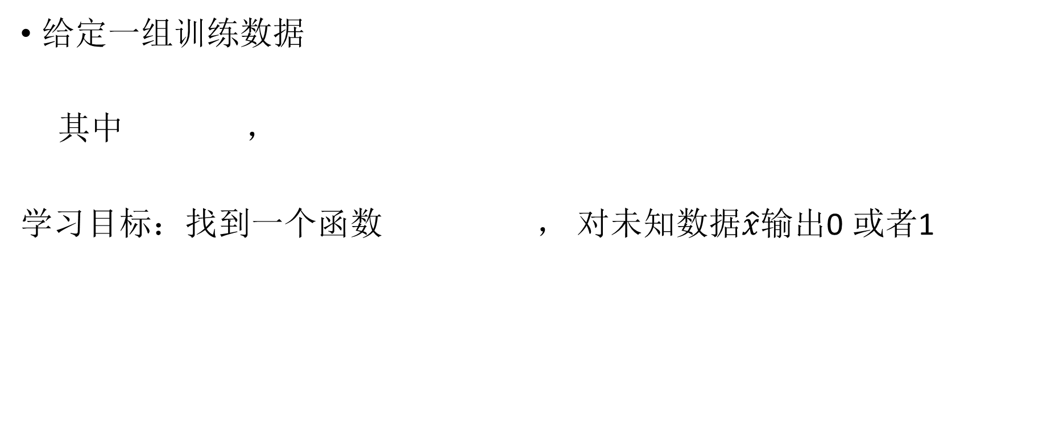
问题定义
给定一组训练数据
其中 ，
学习目标：找到一个函数 ， 对未知数据$\hat{x}输出$0 或者1

Slide 8
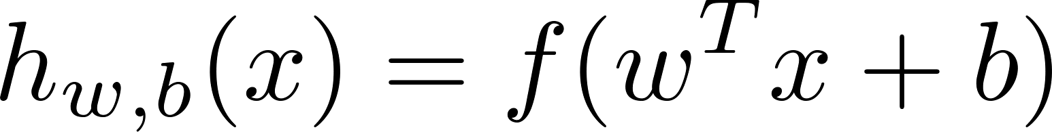
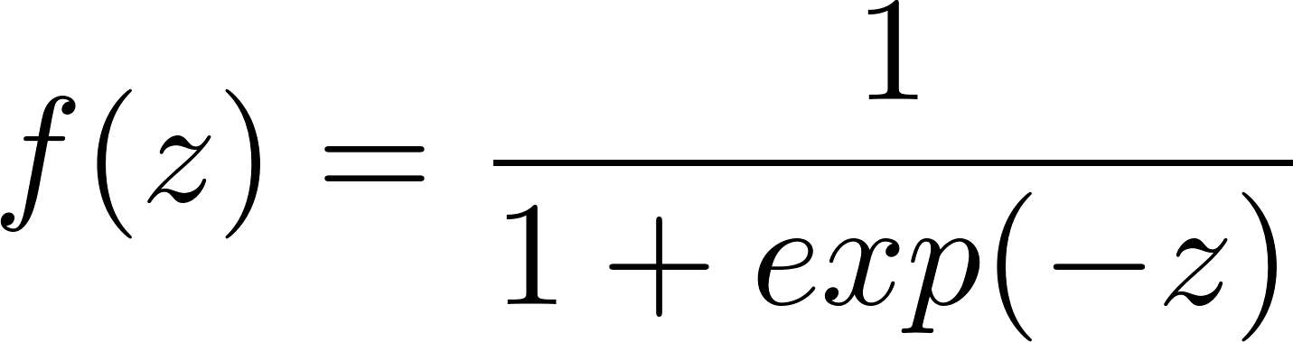
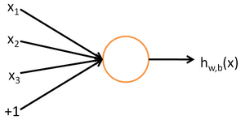
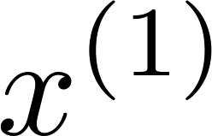

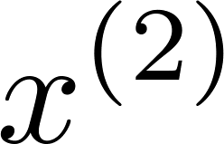
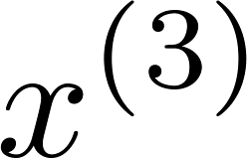


逻辑斯蒂回归
基本思想：将特征x的线性组合映射为(0,1)之间的值
$$f$$

Slide 9
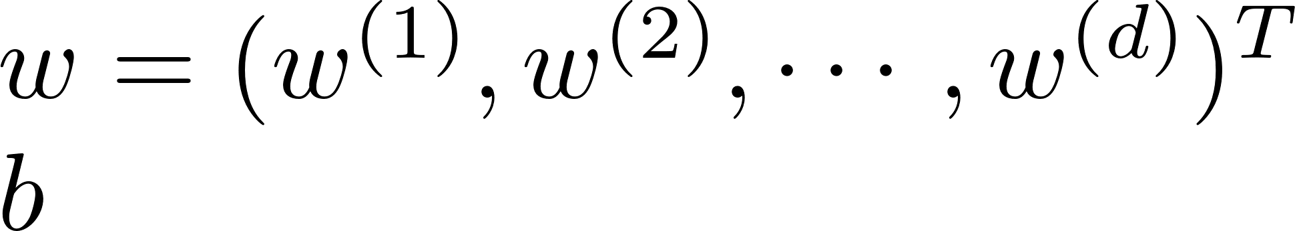
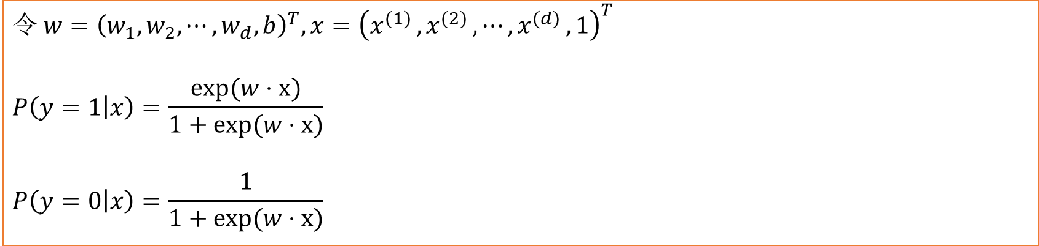
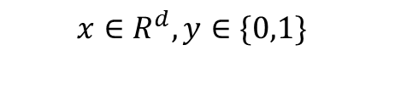

二项逻辑斯蒂回归(Binomial logistic regression model)
条件概率分布：
$$P\left(y=1 | x\right)=\frac{exp⁡(w⋅x+b)}{1+exp⁡(w⋅x+b)}$$
$$P\left(y=0 | x\right)=\frac{1}{1+exp⁡(w⋅x+b)}$$
  $$x∈R^{d},y∈\{0,1\}$$
$$令 w={\left(w_{1},w_{2},⋯,w_{d},b\right)}^{T},x={\left(x^{(1) },x^{(2) },⋯,x^{(d) },1\right)}^{T}$$
$$P\left(y=1 | x\right)=\frac{exp⁡(w⋅x)}{1+exp⁡(w⋅x)}$$
$$P\left(y=0 | x\right)=\frac{1}{1+exp⁡(w⋅x)}$$

Slide 10
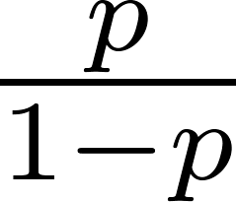

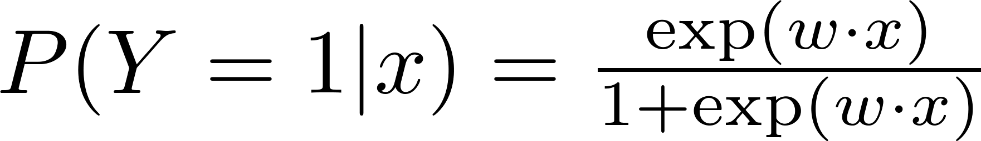
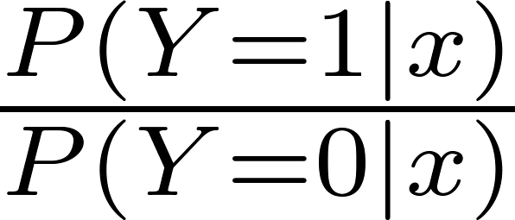

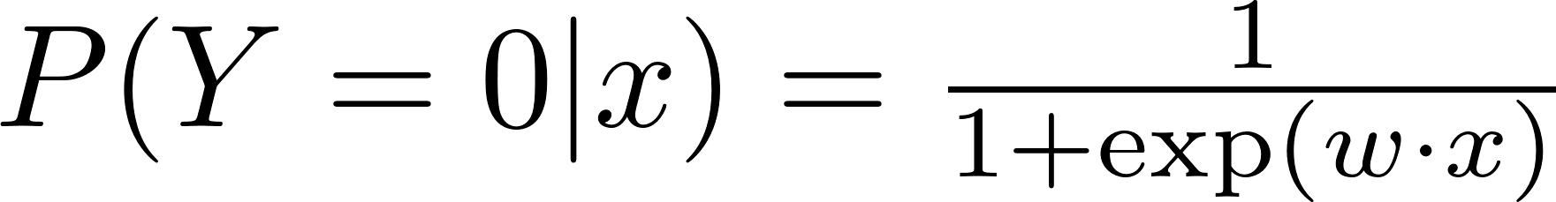


相关概念
事件的几率(odds)：事件发生与事件不发生的概率之比为
其中p为事件发生的概率。
对数几率：
对逻辑斯蒂回归考虑事件发生与不发生概率比值：
计算比值
取对数

Slide 11


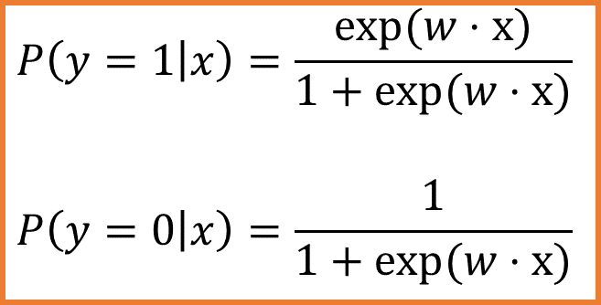
模型
$$P\left(y=1 | x\right)=\frac{exp⁡(w⋅x)}{1+exp⁡(w⋅x)}$$
$$P\left(y=0 | x\right)=\frac{1}{1+exp⁡(w⋅x)}$$
$$w={\left(w_{1},w_{2},⋯,w_{d},b\right)}^{T},x={\left(x^{(1) },x^{(2) },⋯,x^{(d) },1\right)}^{T}$$
最优$的w$多少？

Slide 12
参数估计

Slide 13
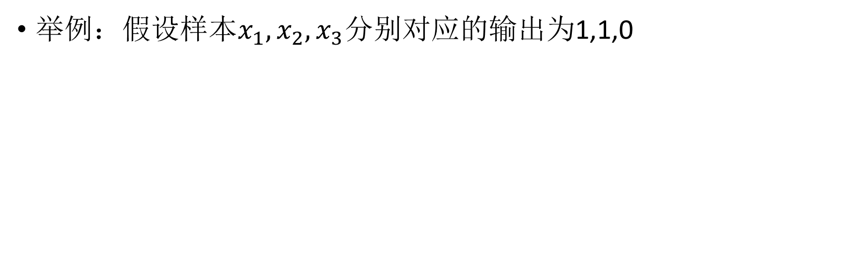
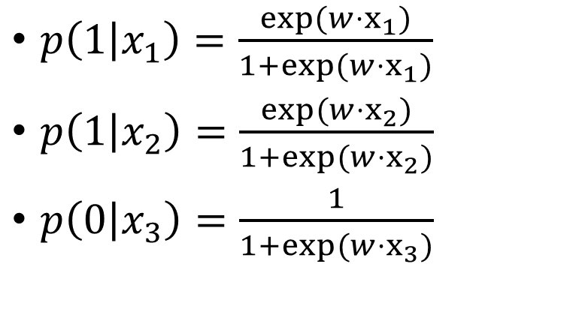
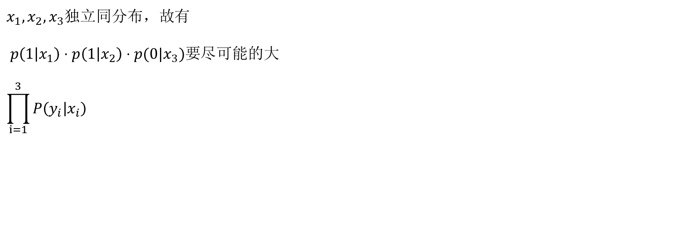
举例：假设$样本x_{1},x_{2},x_{3}分别$对应的输出为1,1,0
$p\left(1 | x_{1}\right)=\frac{exp⁡(w⋅x_{1})}{1+exp⁡(w⋅x_{1})}$
$p\left(1 | x_{2}\right)=\frac{exp⁡(w⋅x_{2})}{1+exp⁡(w⋅x_{2})}$
$p\left(0 | x_{3}\right)=\frac{1}{1+exp⁡(w⋅x_{3})}$
$x_{1},x_{2},x_{3}$独立同分布，故有
$p\left(1 | x_{1}\right)⋅p\left(1 | x_{2}\right)⋅p(0|x_{3})要$尽可能的大
$$\prod_{i=1}^{3}{P\left(y_{i} | x_{i}\right)}$$

Slide 14
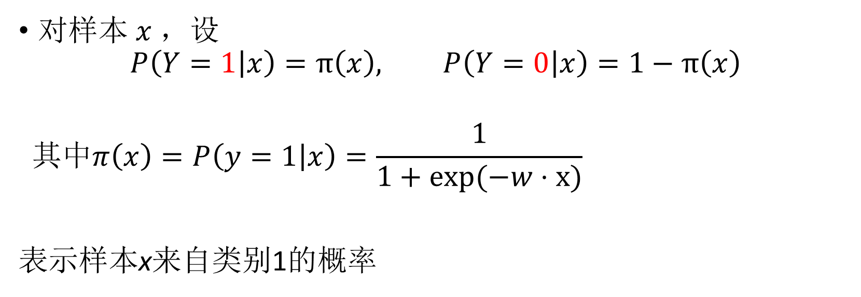

最大似然函数
对样本 $x$，设
$$P\left(Y=1 | x\right)=π\left(x\right), P\left(Y=0 | x\right)=1−π\left(x\right)$$
$$其中π\left(x\right)=P\left(y=1 | x\right)=\frac{1}{1+exp⁡(−w⋅x)}$$
表示样本x来自类别1的概率
考虑一般式子：
$$P\left(Y=y | x\right)=?$$

Slide 15


最大似然函数
考虑一般式子：$P\left(Y=y | x\right)=?$

Slide 16
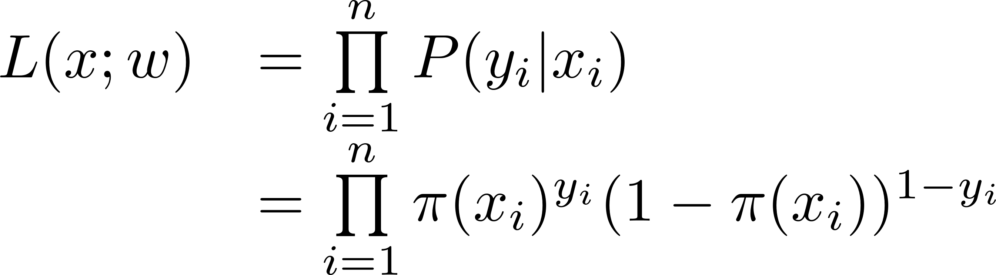

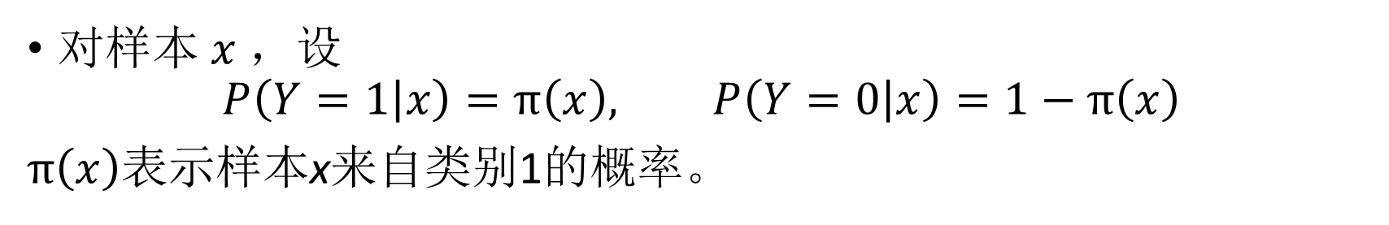
最大似然函数
对样本 $x$，设
$$P\left(Y=1 | x\right)=π\left(x\right), P\left(Y=0 | x\right)=1−π\left(x\right)$$
$π\left(x\right)$表示样本x来自类别1的概率。
考虑一般式子：$P\left(Y=y | x\right)=?$
似然函数构造

Slide 17
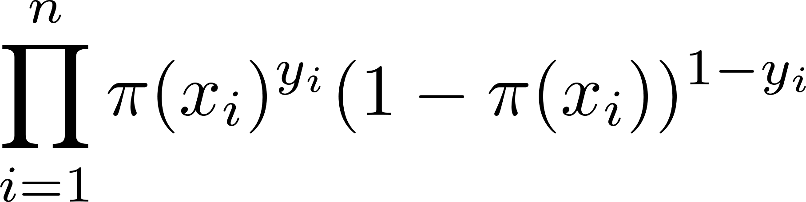
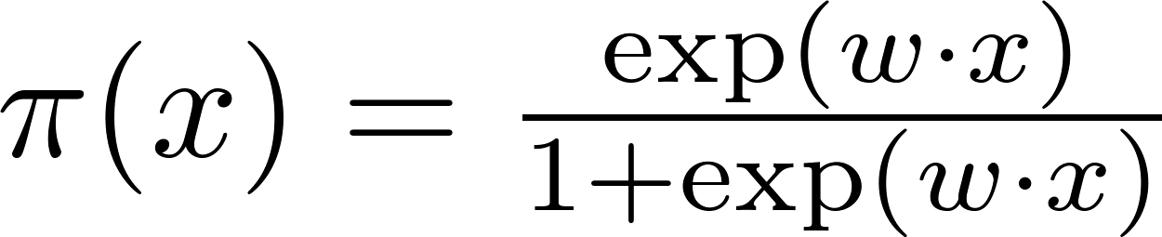
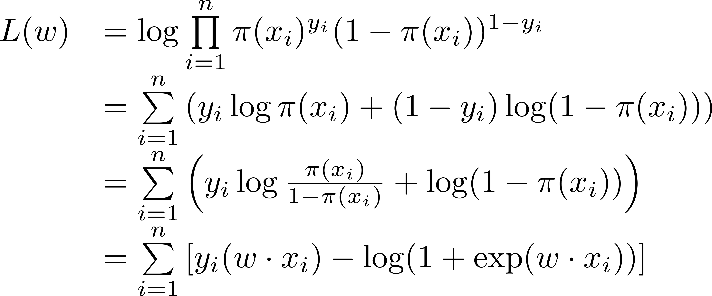


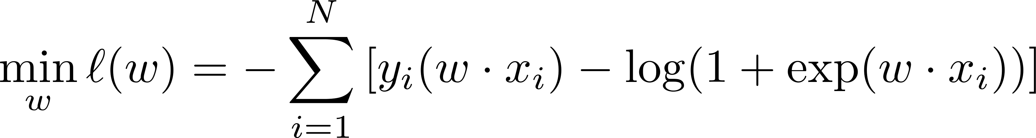
根据 ，考虑似然函数 的负对数形式(对数似然函数)：
求解以下优化问题（极大化对数似然函数） Logistic Regression 目标函数：
即可得到最优解

Slide 18

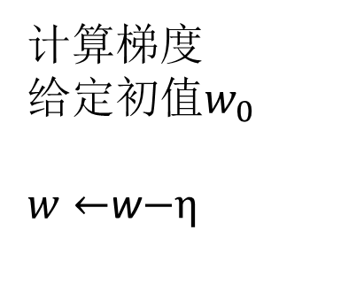


优化
计算梯度
给定初值$w_{0}$
$w←$w$−η$
测试
对测试样本x,
$$P\left(y=1 | x\right)=\frac{exp(\hat{w}⋅x)}{1+exp⁡(\hat{w}⋅x)}$$
$$P\left(y=0 | x\right)=\frac{1}{1+exp⁡(\hat{w}⋅x)}$$

Slide 19


练习：
给定一组训练数据
其中 ，
是对上述标记数据建立logistic regression模型，并给出最大似然估计。

Slide 20
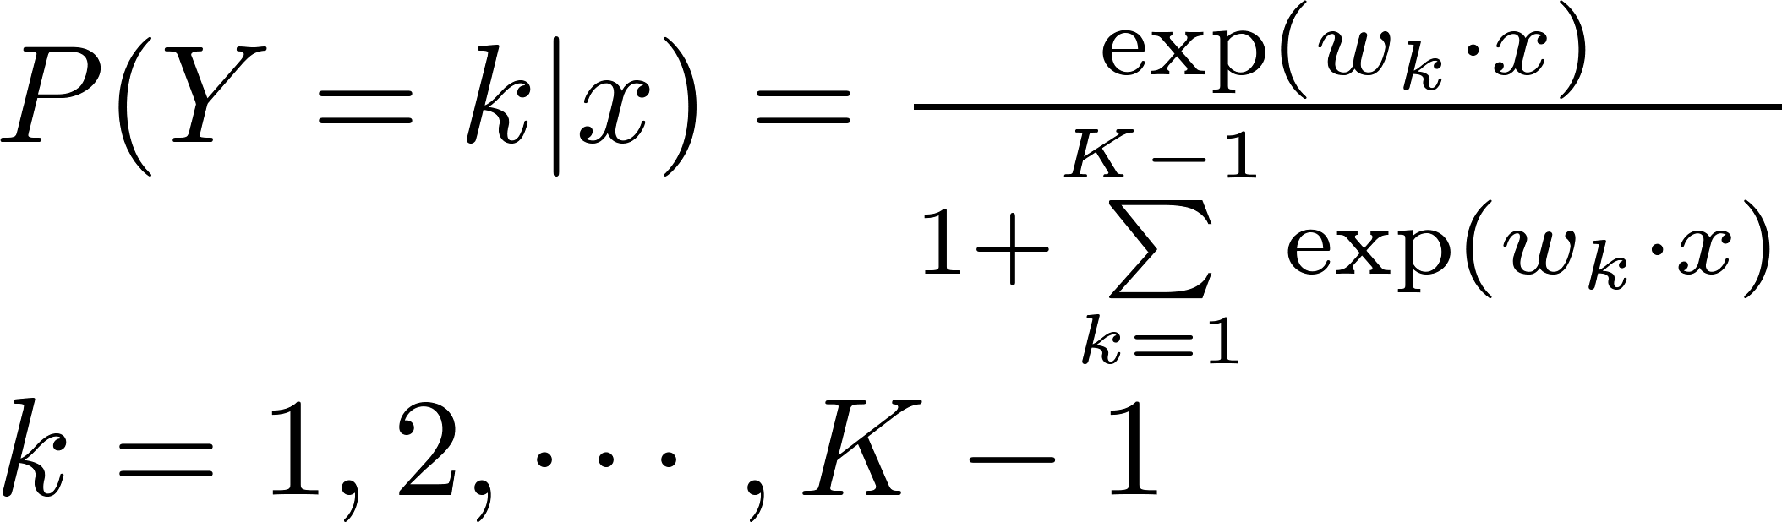
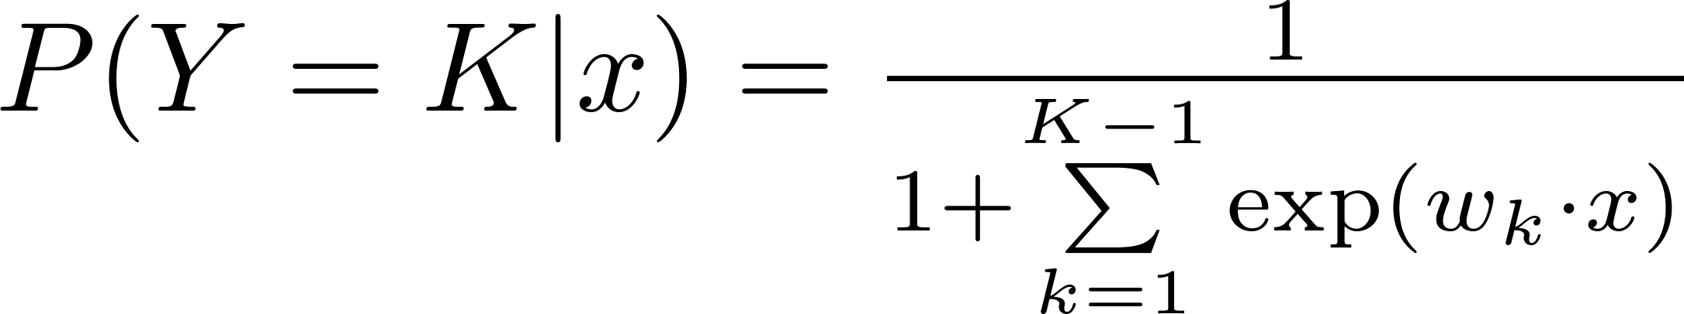
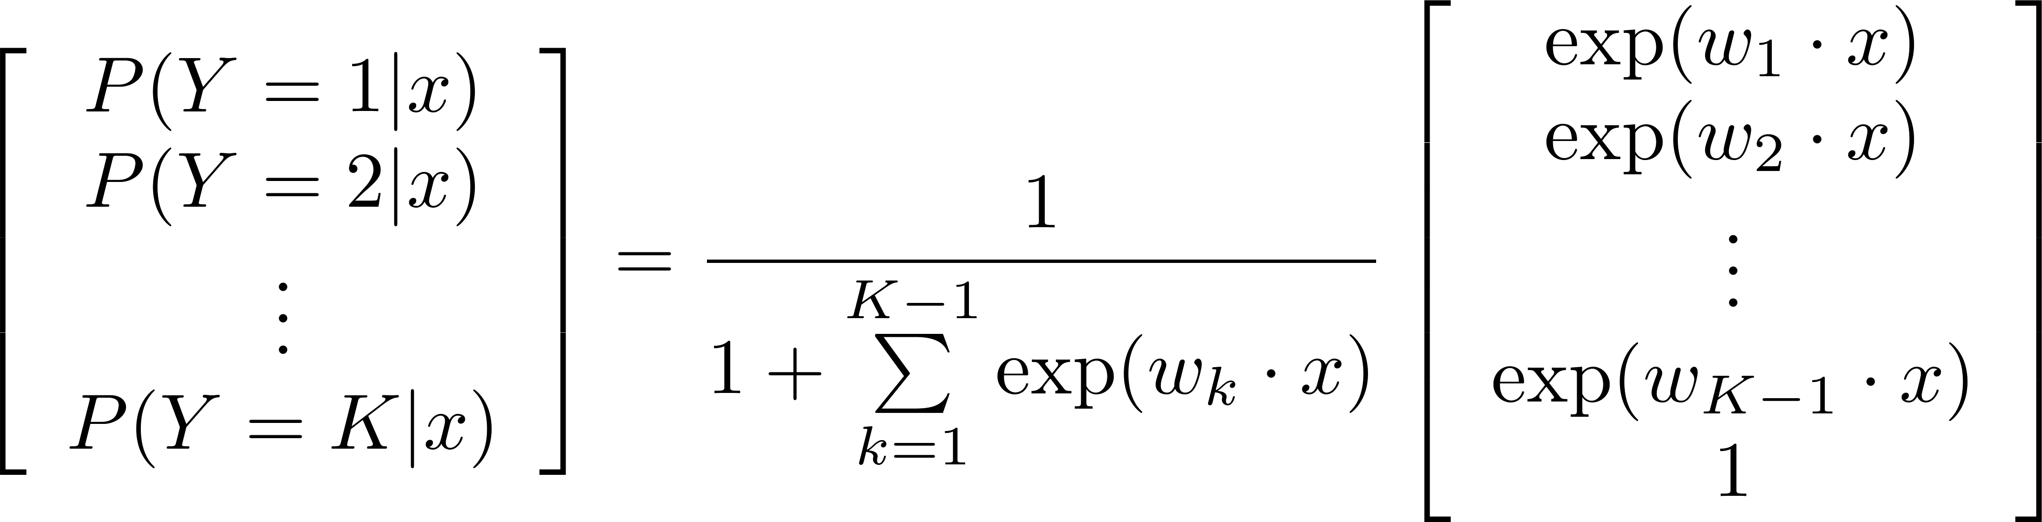
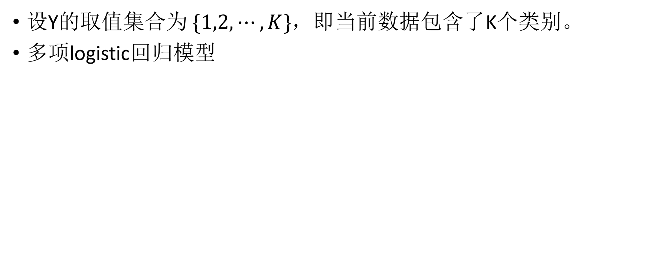
多项logistic回归
设Y的取值集合为$\{1,2,⋯,K\}，$即当前数据包含了K个类别。
多项logistic回归模型
待学习参数：

Slide 21



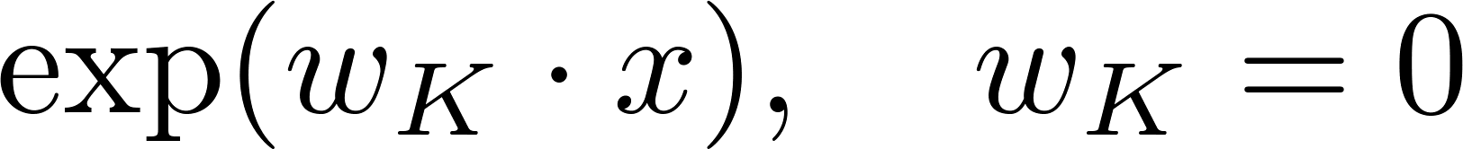
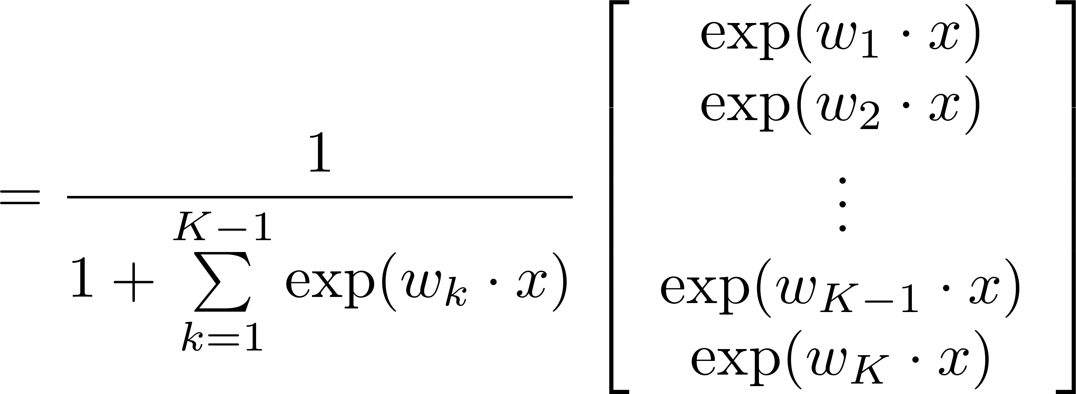
似然函数
实例x可能属于K个类别中的某个类别，其可能性向量为：

Slide 22
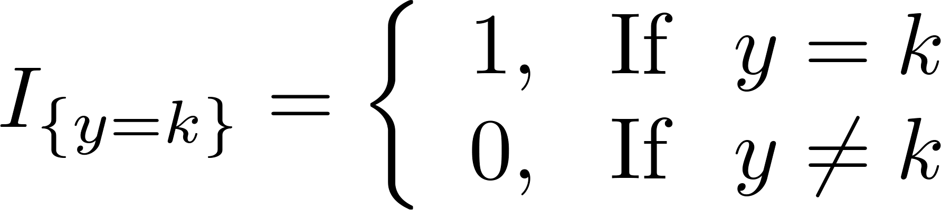
似然函数
定义示性函数(Indicator function)

Slide 23
似然函数
定义示性函数(Indicator function)
若y=1
若y=2

Slide 24
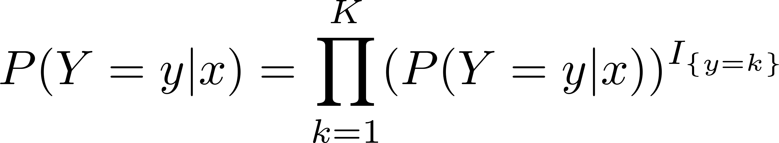
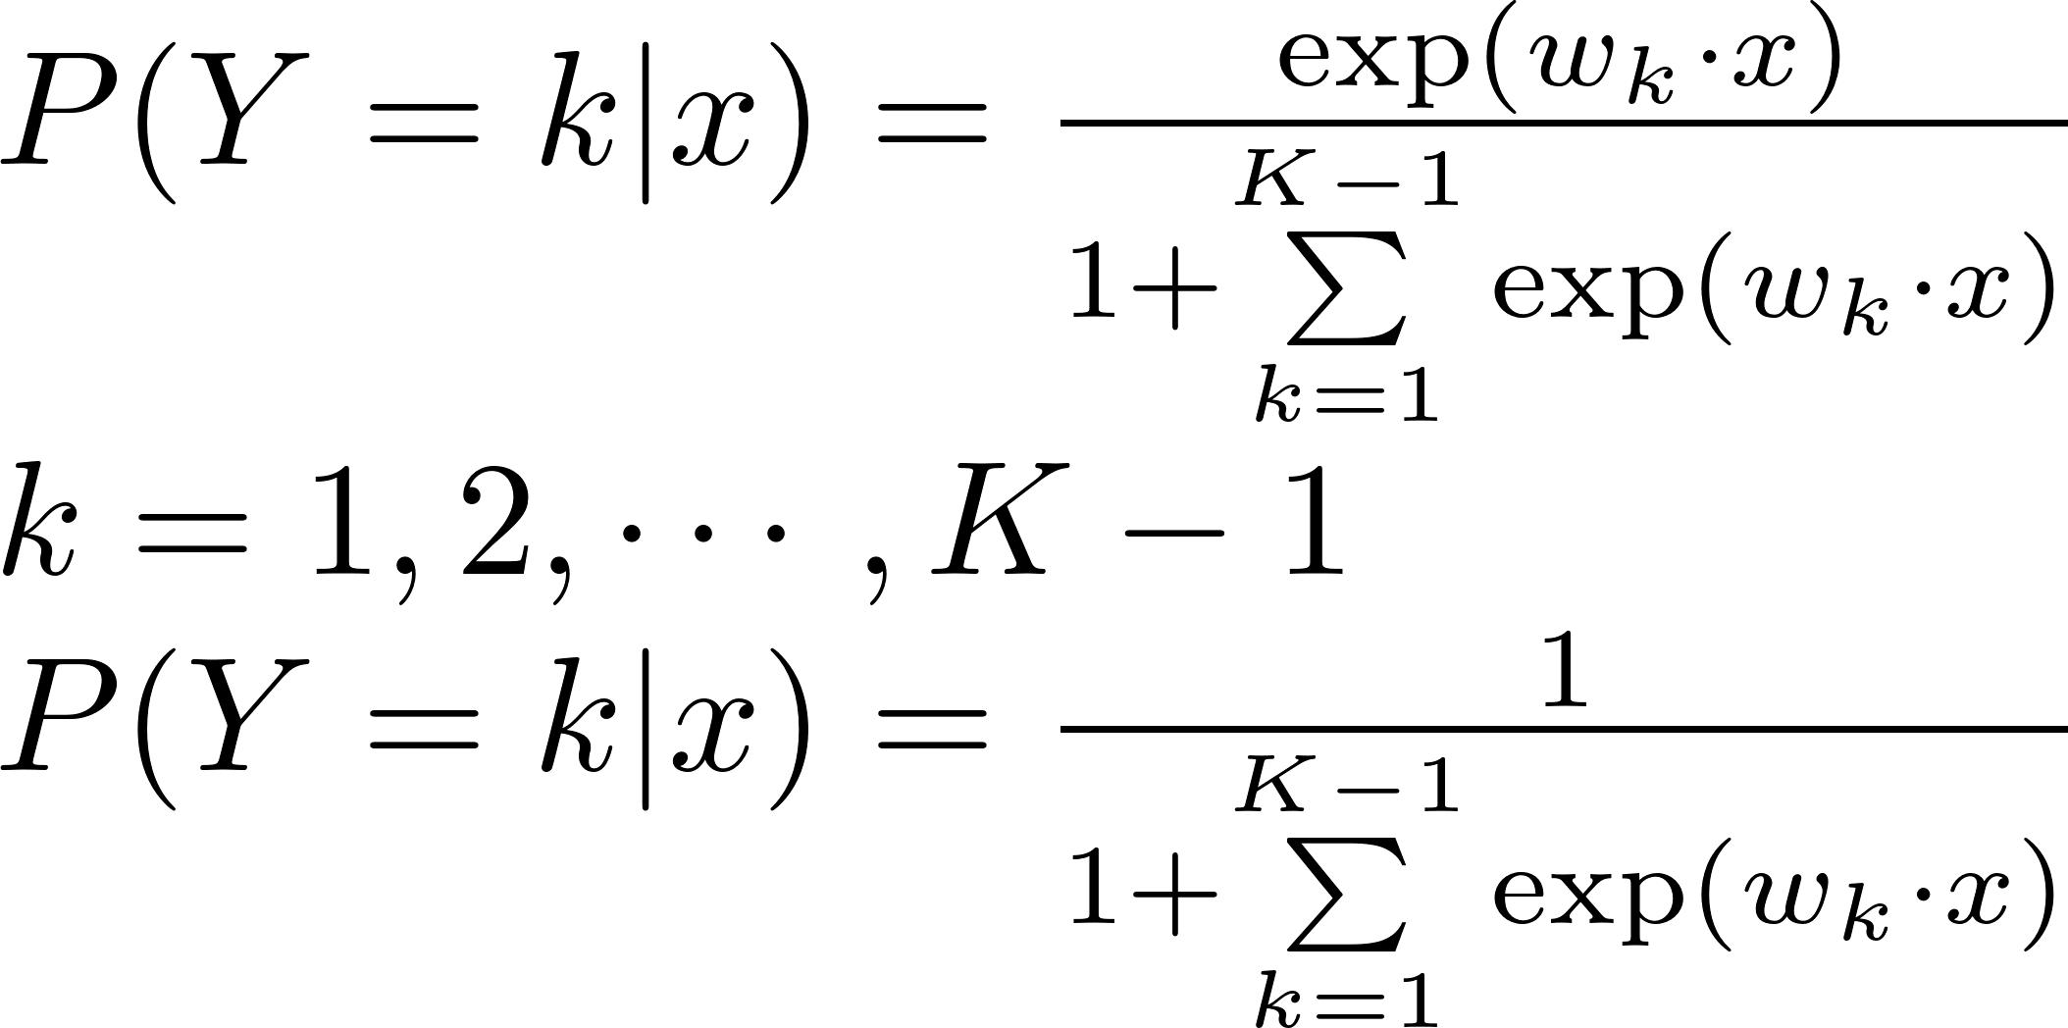
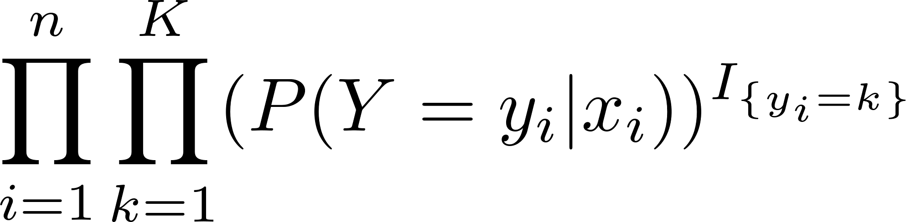
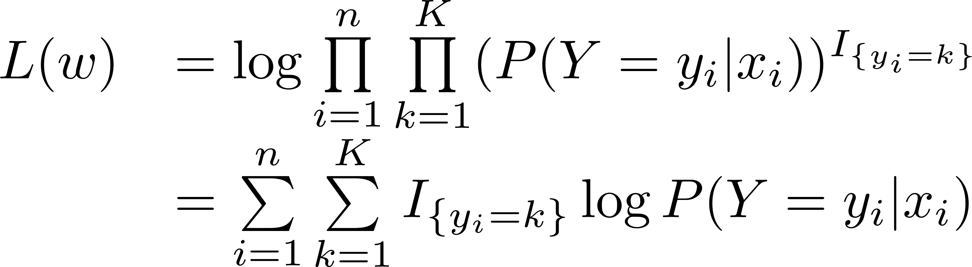
似然函数
似然函数
对数似然函数
最优化问题

